Slide 1
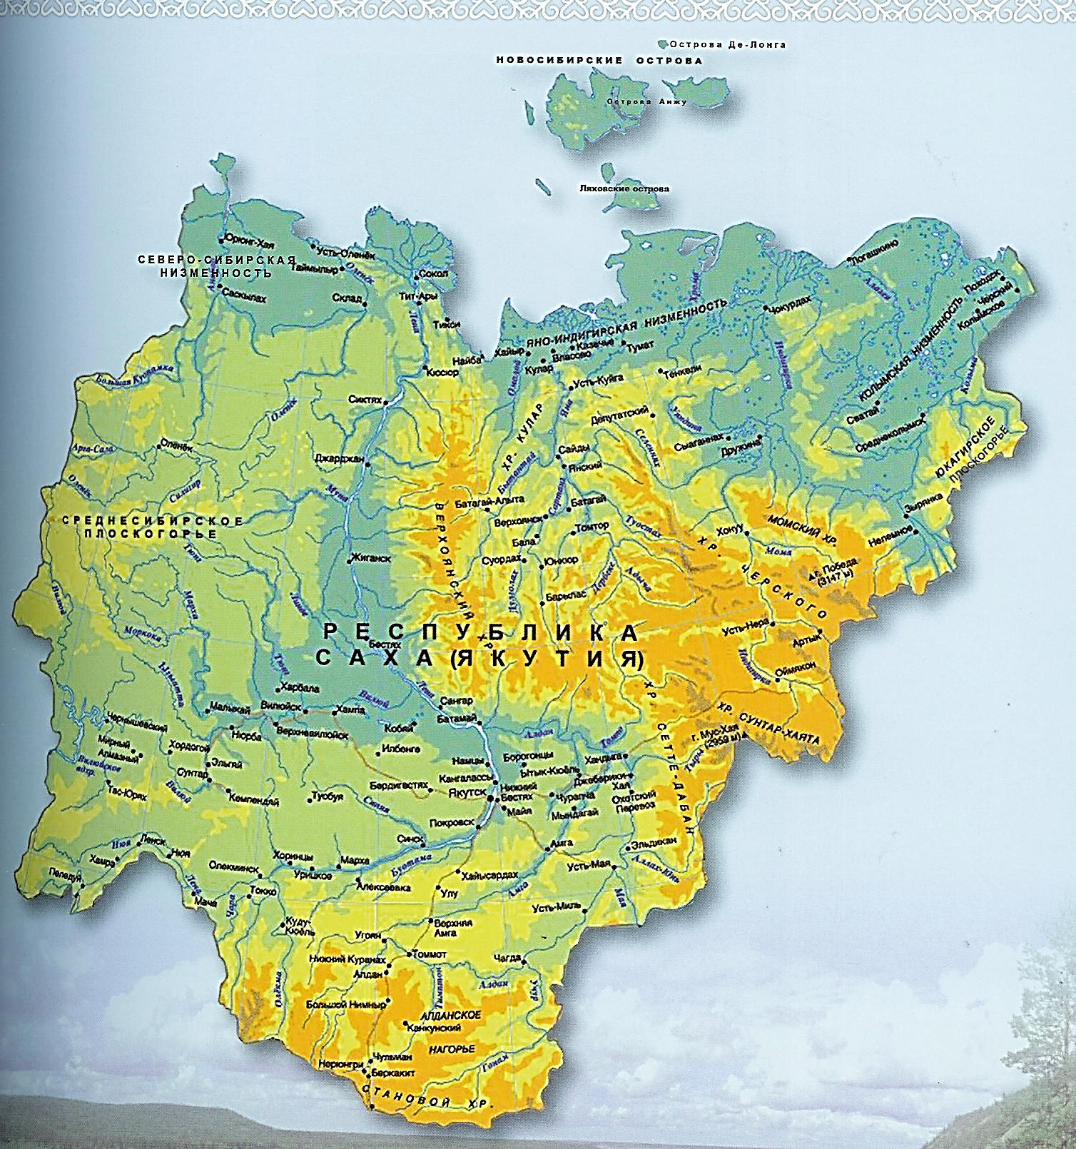
Мой край родной – моя Якутия
Игра лото

Slide 2
Авторы: Лебедева Арианда Николаевна, Карамзина Валентина Егоровна,
Место проживания, место и должность работы: с.Кердем Хангаласского улуса. МБДОУ «Детский сад №25 «Туллукчаан», воспитатели
Контактные данные: e-mail: tulluk25@mail.ru телефон 89243665220

Slide 3
Настольная игра-лото «Мой край родной – моя Якутия
Настольная игра - лото «Мой край родной – моя Якутия» обогатит знания детей о жизни якутского народа.
Лото представляет собой набор из 10 больших картонных карточек (игровых полей) и 80 пластиковых маленьких карточек с различными изображениями. На каждой карточке находится по 8 изображений, а на каждой из маленькой карточке (фишка) – одно изображение, которое совпадает с одной из картинок на большой карточке. Над каждым изображением карточки надпись с названием предмета. С обратной стороны фишек имеется краткая аннотация названий предметов.
Карточки с изображениями предметов познакомят детей с внешним видом, названием и предназначением тех или иных вещей. Чтобы начать играть, детям не потребуется никаких предварительных знаний, пять вариантов игры позволяют изучать тему с нуля. Можно играть в лото начиная с самых простых заданий постепенно переходя к более сложным играм.
Игра рассчитана на 2-10 участников и предназначена для детей 4-10 лет.

Slide 4
Темы карточек
Кузнечные инструменты
Снаряжения лошади
Снаряжения для сенокоса
Рыболовные снасти
Невод, его принадлежности
Снаряжения для охоты
Инструменты и предметы для шитья
Домашняя утварь предков
Национальная одежда
Национальные музыкальные инструменты

Slide 5
Правила игр
Игра №1 «Что за предмет?»
Правила игры: у каждого ребенка по карточке нарисованными на ней предметными картинками. Один игрок – ведущий, у него разложены все картинки. Ведущий достает из мешка по одной маленькой карточке, называет и показывает ее игрокам и спрашивает, у кого эта картинка. Игрок, у которого есть такая картинка, забирает ее себе и рассказывает об этом предмете, что это, из чего сделано, для чего предназначено. Выигрывает тот, кто быстрее всех закроет картинками свою карточку и правильно расскажет о предметах.
Игра №2 «Что за предмет?»
Играется точно так же, как игра №1, но теперь ведущий не показывает игрокам картинки, а только сообщает название предмета.
Игра «Какой предмет лишний?»
Для этой игры понадобятся только маленькие карточки с изображением предметов. На игровой поверхности ведущий выкладывает несколько карточек с картинками предметов, имеющими одно общее предназначение и одну карточку с предметом другого предназначения. Задача игроков – догадаться, по какому признаку собраны предметы, и определить лишнюю. Эта игра способствует развитию логики у детей. Выигрывает тот, кто первым нашел верное решение и смог его обосновать.

Slide 6
Правила игры
Игра в лото «Подбери предмет»
Для этой игры понадобятся только маленькие карточки с изображением предметов. На игровой поверхности раскладываются маленькие карточки с изображением предметов вверх. Ведущий предлагает выбрать картинки с изображением к одной теме:
Кузнечные инструменты
Снаряжения охотника
Национальные музыкальные инструменты и т.д.
Участники игры по сигналу ведущего начинают выбирать маленькие картинки по теме. Когда все картинки выбраны, игроки проверяют правильность выбора и подсчитывают количество фишек.
Выигрывает тот, у кого оказалось больше всех карточек с заданным признаком.

Slide 7
Правила игры
Игра «Назови предмет»
Для этой игры понадобятся только маленькие карточки с изображением предметов. Эта игра поможет проверить, насколько дети запомнили названия предметов и их назначение. Цель игрока – забрать с поля как можно больше карточек. Для этой игры понадобятся только маленькие карточки с изображением предметов. Перед началом игры разложите все маленькие карточки на столе картинками вверх. Игроки ходят по очереди. В свой ход игрок может взять себе с поля одну карточку, если правильно скажет название предмета и объяснит его предназначение. Если игрок ошибается, то карточки он не получает. Игра заканчивается, когда все карточки разобраны, или когда никто из игроков не может назвать оставшиеся предметы или объяснить их предназначение. Выигрывает тот, кто набрал больше карточек.

Slide 8
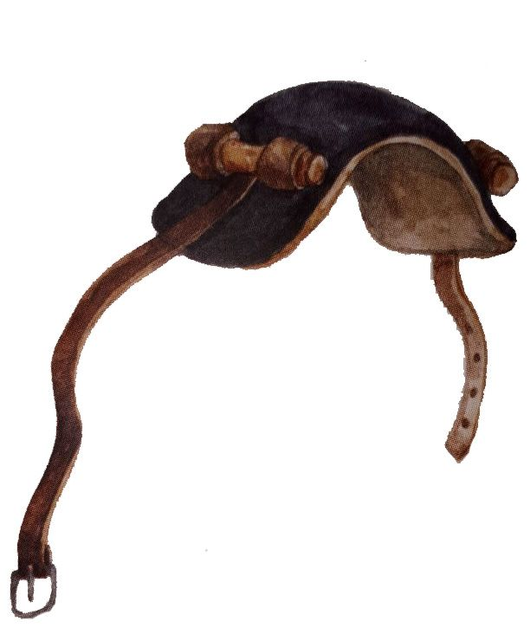
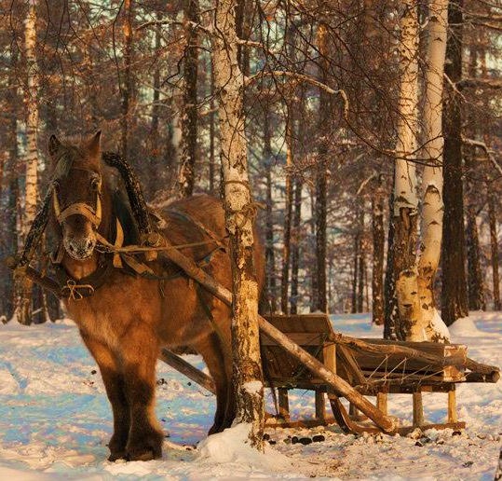
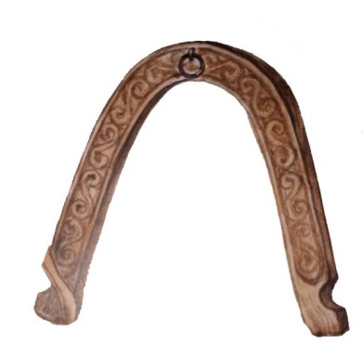
Сылгы тэрилэ улахан карточка

Slide 9
олгуобуйа
Сылгы тэрилэ
(кыра карточкалар)
сыарҕа
үүн
тэһиин
хомуут
дуҕа
инэһэ
сөдүөккэ

Slide 10
Сылгы тэрилэ (быһаарыы)
Хомуут – ат моонньугар кэтэрдиллэр
Дуҕа – дуҕаҕа сыарҕа олгуобуйатын баайан, акка сыарҕаны көлүйэллэр
Υүн – ат төбөтүгэр кэтэрдиллэр, аты салайарга аналлаах тимир тэрил
Сөдүөккэ - ат сиһигэр баайыллар киһи олорор ыныыр
Иҥэһэ – киһи аты миинэригэр үктэнэн тахсарга аналлаах дугалыы быһыылаах тимир
Тэһиин – ыҥыыр акка икки өттүнэн үүнүгэр баайан салайар быа
Олгуобуйа – сыарҕаҕа эбэтэр тэлиэгэҕэ ат көлүллэр бөкүнүк ураҕастара
Сыарҕа – таһаҕас тиэйэргэ, таһарга, олорсорго аналлаах сылгыга кэтэрдиллэр.

Slide 11
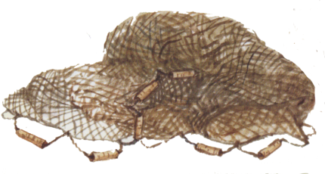
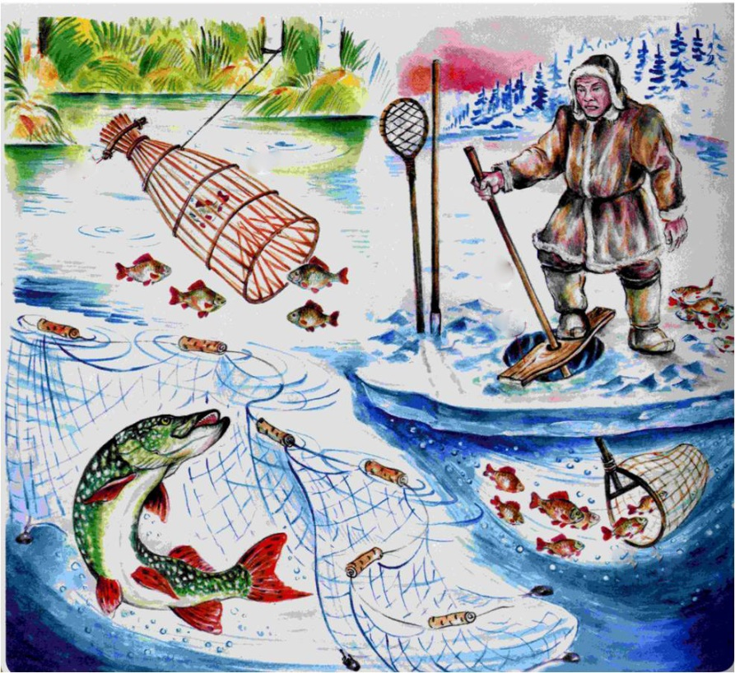
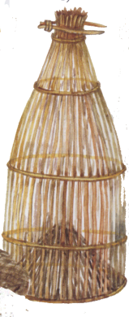
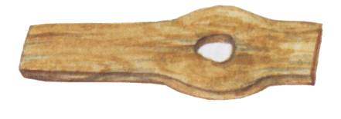
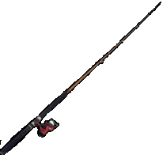
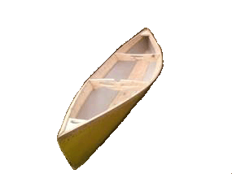
Балыктааhын тэрилэ

Slide 12
Балыктааhын тэрилэ
Илим
Түɵрэй
Туу
Куйуур
Хамыйах
Сүүр
Күɵгү
Тыы

Slide 13
Балыктааhын тэрилэ
Куйуур - кыhын, саас балыктыыр тэрил
Түɵрэй –куйуур манкытын уган эргитэргэ туттуллар ортотунан үүттээх мас
Илим – элбэх харахтаах кылтан өрүллүбүт балыктыыр тэрил
Туу – талахтан өрүллүбүт күɵлгэ балыктыыр тэрил
Кыл хамыйах – ууттан муус кыырпахтарын баһар тэрил
Сүүр – ойбонтон бөдөҥ муус кыырпахтарын баһар тэрил
Күɵгү – биирдии балыгы хаптарар тэрил
Тыы – ууга устар маһынан оҥоhуллубут тэрил

Slide 14
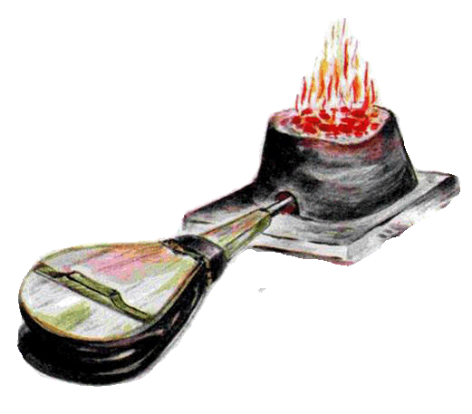
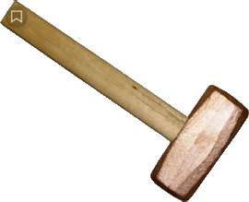
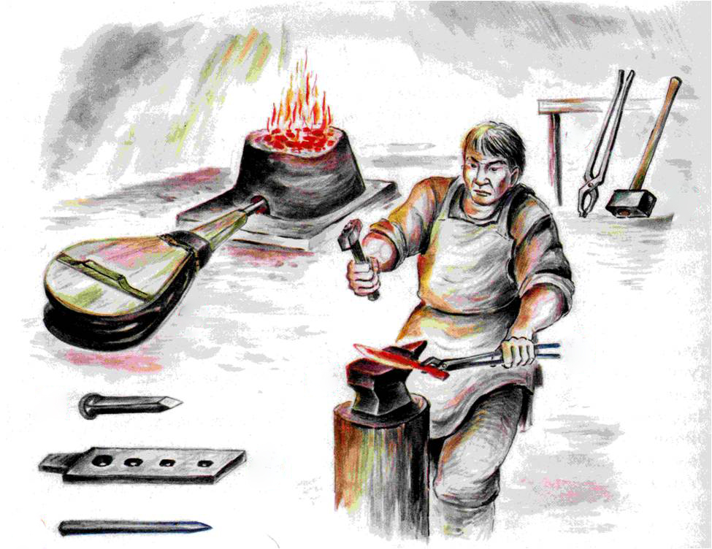
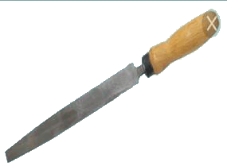
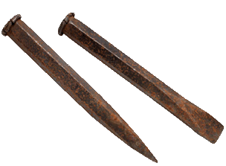
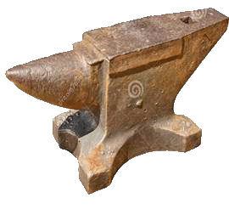
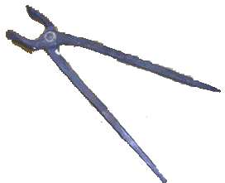
Уһанар тэрилэ

Slide 15
Уһанар тэрилэ
күөрт
суохапчы
балта
игии
үттэ
ыһыы
кыстык
ытарча

Slide 16
Уһанар тэрил
Күөрт – тимир ууһа кыһаҕа уоттаах чоҕу күөдьүтэригэр аналлаах үрдэрэр тэрил
Ыһыы – тимири быһар тэрил
Ытарча – итии тимири туттарар тэрил
Кыстык – тимири ууран туран, таптайар дэхси сирэйдээх тимир тэрил
Балта – кытарбыт тимири таптайар улахан өтүйэ
Игии – тимири аалар тэрил
Суохапчы – хас да үүттээх хаптаҕай тимир, онно ууран тимири үүттүүллэр
Υттэ – ылтаһаны, чараас тимири дьөлө охсорго аналлаах тэрил

Slide 18
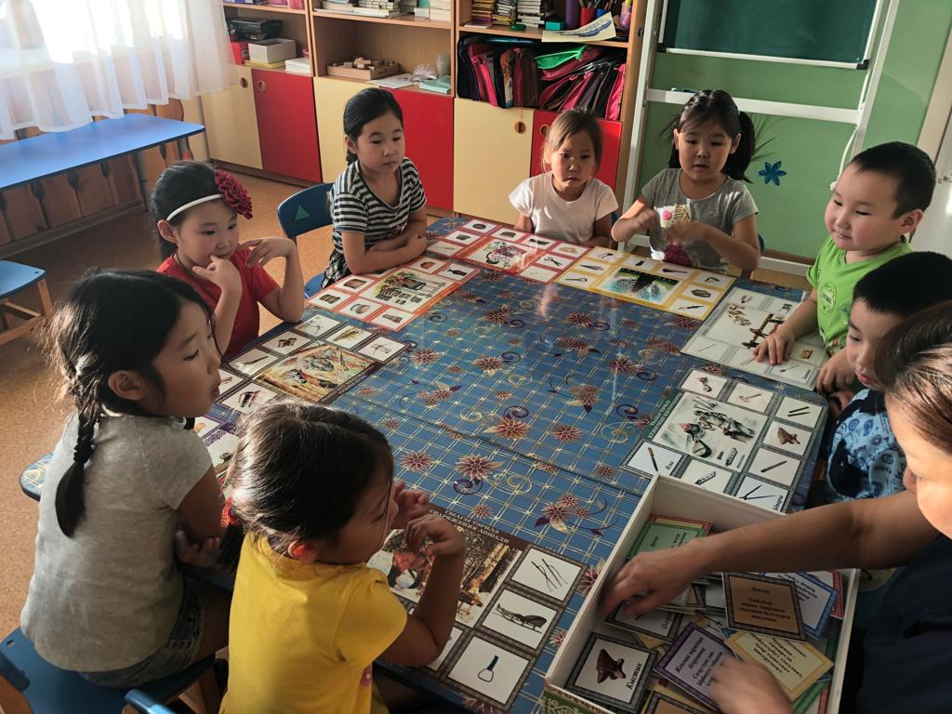

Slide 19
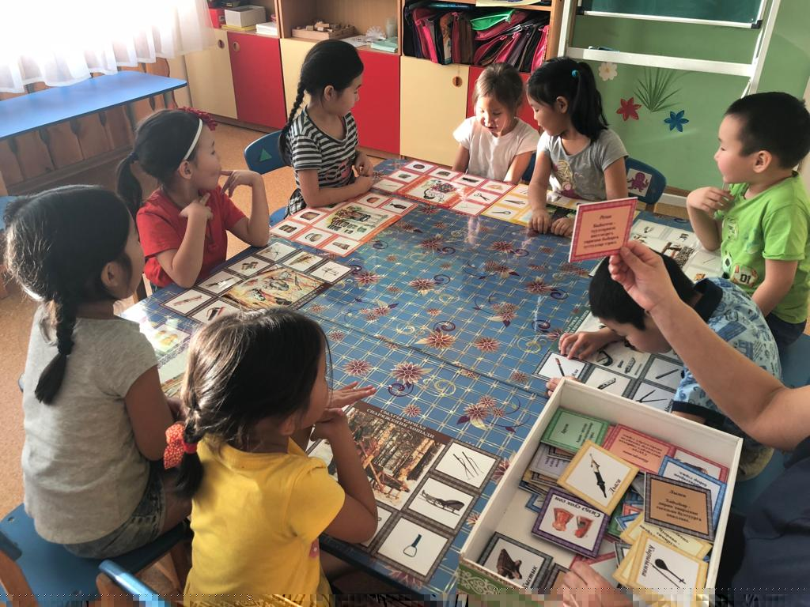

Slide 20
Использованная литература
Федоров И.Г. ϴбүгэбит олоҕо-дьаһаҕа. – Дьокуускай, Бичик, 2012.
Иванов Г.И. ϴбүгэ үгэһин утумнаан. – Дьокуускай: Бичик, 2017.

